Slide 1

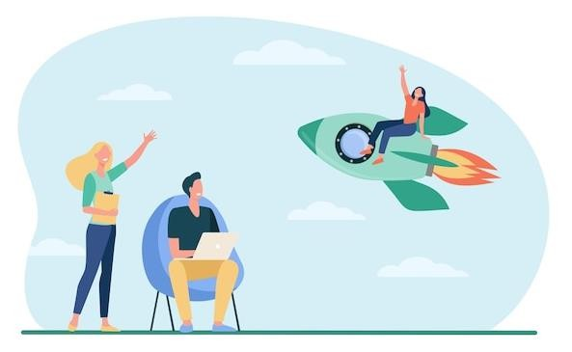

Відкриття власного бізнесу
в галузі
торгівлі та експорту
природного каменю

Slide 2


Відкриття ФОП
Обрати КВЕДи та групу єдиного податку для ведення бізнес-діяльності
Згенерувати електронний цифровий підпис (ЕЦП) онлайн або отримати в акредитованому центрі сертифікації ключів
Подати заяву на реєстрацію та перехід на єдиний податок (за необхідності)
Отримати Виписку в Центрі надання адміністративних послуг в Україні чи за допомогою послуг онлайн-сервісу
Подати в державну податкову службу (ДПС) заяву на отримання Витягу із реєстру платників ЄП протягом 10 днів після отримання Виписки
Через 3-5 днів після подання запиту
отримати в ДПСУ готовий Витяг
Відкрити рахунок у будь-якому зручному
для вас банку
Реєстрація ПРРО та виготовлення печатки
Початок бізнес-діяльності з дати, зазначеної у Витягу

Slide 3

Відкриття ФОП
Основний:
46.90 Неспеціалізована оптова торгівля
або
1.Вибір КВЕДу
46.18 Діяльність посередників, що спеціалізуються в торгівлі іншими товарами
Інші:
Краще прописувати якомога більше, щоб максимально покрити сферу своєї планованої дільності (15 КВЕДів - оптимально)
46.12 Діяльність посередників у торгівлі паливом, рудами, металами та промисловими хімічними речовинами
23.70 Різання, оброблення та оздоблення декоративного та будівельного каменю
46.73 Оптова торгівля деревиною, будівельними матеріалами та санітарно- технічним обладнанням
46.76 Оптова торгівля іншими проміжними продуктами
46.90 Неспеціалізована оптова торгівля
47.99 Інші види роздрібної торгівлі поза магазинами
Що бажано додати усім:
47.91 Інтернет торгівля
46.90 Неспеціалізована оптова торгівля (на випадок якщо товар купить ФОП і не було запитань у податкової чи це була оптова чи роздрібна торгівля)
Роздрівба торгівля вашої категорії товарів:
47.52 Роздрібна торгівля залізними виробами, будівельними матеріалами та санітарно-технічними виробами в спеціалізованих магазинах
Як варіант +:
43.11 Знесення
43.12 Підготовчі роботи на будівельному майданчику
43.29 Інші будівельно-монтажні роботи
43.33 Покриття підлоги й облицювання стін
43.39 Інші роботи із завершення будівництва
Ретельно обдумати сферу своєї діяльності!

Slide 4
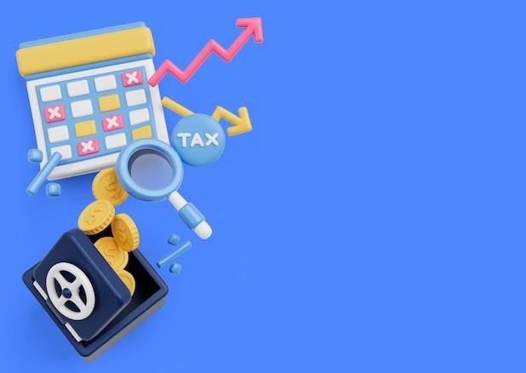

2. Вибір групи платників
єдиного податку для ФОП
Загальна чи спрощена система оподаткування?
Загальна система
підходить для великих підприємств із великою кількістю
найманих працівників і значними доходами та витратами.
Дозволені будь-які види бізнесу
Розмір податку визначається відсотком від суми чистого
прибутку за місяць
Краще максимально обходити цю систему на початку підприємницької діяльності (потрібно збирати док. на всі товари, сировину, витрати та організовувати повноцінний бухгалтерский облік)
1 млн грн - пороговий прибуток
Після перевищення - сплата ПДВ (+20% податку від обороту). Обов'язково для тих, хто торгує акцизними товарами (тютюн, алкоголь, заклади харчування у яких є бар)

Slide 5

Спрощена система оптимальна для невеликих бізнесів із відносно дрібними доходами та невеликою кількістю працівників.
Підприємці на цій системі сплачують єдиний податок (ЄП) – фіксовану суму чи відсоток від обсягу доходу.
Це найпопулярніша в Україні система оподаткування для ФОПів
4 групи ЄП:
Ті, хто надають побутові послуги для населення (ремонт
взуття, одягу, пошиття одягу під замовлення, салони краси тощо - повний перелік п. 291.7 Податкового Кодексу України) - без найманих працівників
90% товарного бізнесу і 90% бізнесу, який працює з цим товарним бізнесом у наданні послуг - ТОП 1 в Україні
Здебільшого юристи, ІТ компанії, SMM, маркетологи тощо, які можуть працювати з закордонними замовниками
Сільгосп. виробники
Що потрібно брати до уваги:
  Мінімальна з/п на 1 січня поточного року - від неї залежить розмір усіх податків і зборів
  прожитковий мінімум (має відношення до 1 групи ЄП)
п. 291.5. ПКУ - Хто не може бути платниками ЄП першої - третьої груп

Slide 6
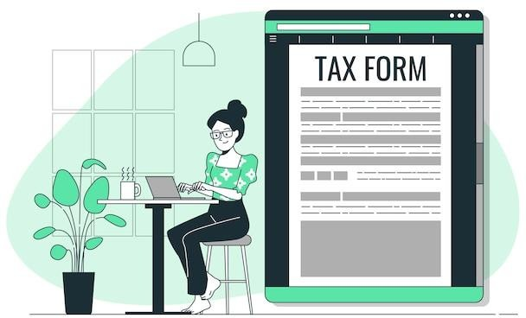
1 група платників ЄП
РОЗМІР ПОДАТКУ
Єдиний податок (ЄП) - 10% від прожиткового мінімуму, який становить 3028 грн станом на 1 січня 2024 року (ЄП=302,8 грн/міс до 20 числа кожного місяця, напр. за березень платимо до 20 березня інакше 50% штраф від цієї суми)
Єдиний соціальний внесок (ЄСВ) - під час дії воєнного стану сплачується добровільно, борг не накопичується - просто не буде страхового стажу. Рахується від мін. з/п (7100
грн станом на 1 січня 2024 року): 22% - 1562 грн/міс щоквартально протягом 20 днів з дати закінчення кварталу (до 20 квітня ЄСВ за 3 міс, тобто 1562 грн*3 або можна щомісяця)

Slide 7
1 група платників ЄП
ЛІМІТ ДОХОДІВ, ЗВІТИ
На 2024 рік - 1 млн 185 тис 700 грн
Якщо відкриваєте ФОП у 2024 році, то
перший Звіт платника єдиного податку - у
2025 році (для 1 і 2 групи є форма звіту
встановленого зразка + спец. додаток з
ЄСВ)
Правила заповнення дивитись по факту в
2025 році
Звіт - протягом 60 календарних днів з дати
закінчення податкового періоду (тобто до 1 березня)

Slide 8
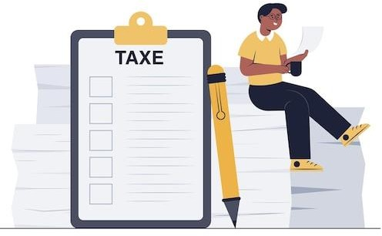
2 група платників ЄП
ДЛЯ КОГО, ОБМЕЖЕННЯ
Для кого - всі магазини, в т.ч. інтернет е-комерція - всі хто працюють з товаром без ПДВ. Найбільш масова група.
Обмеження: не можна надавати послуги:
не резидентам
платникам податку на прибуток
неприбутковим організаціям
п. 291.5 ПКУ - хто може застосовувати спрощену систему оподаткування
На ФОП 2 групи не можна працевлаштовувати більше 10 осіб

Slide 9
2 група платників ЄП
ПОДАТКИ, ЗВІТИ
Яку діяльність можна здійснювати: купувати товари і продавати товари будь-кому і будь-якій формі власності. Послуги - тіль фіз. особам або платникам ЄП: інстаграм магазини, кав'ярні, салони краси, СТО тощо, включаючи торгівлю виробами з природного каменю!
Єдиний податок (ЄП) - 20% (ставка встановлюється органами місцевого самоврядування, тому коливається в залежності від місця реєстрації ФОП) від мінімальної з/п, яка становить 7100 грн станом на 1 січня 2024 року (ЄП=1420 грн/міс до 20 числа кожного місяця, напр. за березень платимо до 20 березня інакше 50% штраф від цієї суми за несвоєчасну сплату)
Єдиний соціальний внесок (ЄСВ) - під час дії воєнного стану та протягом 12 міс після його закінчення сплачується добровільно, борг не накопичується - просто не буде страхового стажу. Рахується від мін. з/п (7100 грн станом на 1 січня 2024 року): 22% - 1562 грн/міс щоквартально протягом 20 днів з дати закінчення кварталу (до 20 квітня ЄСВ за 3 міс, тобто 1562 грн*3 або можна щомісяця)
Звіт - аналогічно 1 групі ЄП

Slide 10
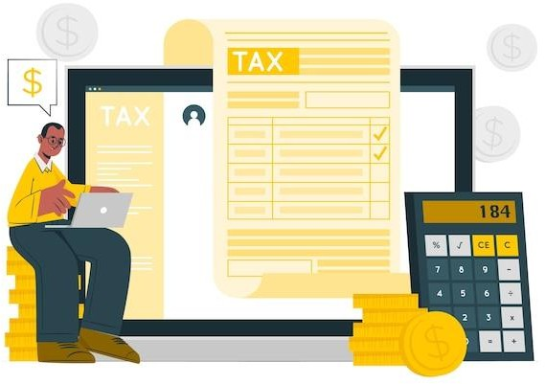
3 група платників ЄП
ОБМЕЖЕННЯ
Що можна:
+ Послуги нерезидентам
+ Послуги платникам податку на прибуток
+ Продавати товари і послуги будь-кому
- Обмеження по найманим працівникам - до 20 осіб
Ліміт доходів - 8 285 700 грн станом на 2024 рік

Slide 11
3 група платників ЄП
ПОДАТКИ, ЗВІТИ
Для кого підходить: IT-компанії, які надають послуги нерезидентам, маркетологи, які працюють з великим бізнесом, фрілансери які працюють на закордонних і внутрішніх біржах для юр.осіб, рекламні агенції, агенти і посередники (дропшипінг), юристи і бухгалтери (бо послуги надаються бізнесу, а не тільки юр.особам)
Звіт - щоквартально (40 календарних днів після
закінчення кварталу - до 10 травня, до 10 серпня і т.д.)
Податки - 5% від суми доходу, сплачується протягом 10 календ. днів після кінцевого строку подання звітності (тобто протягом 50 днів після закінчення кварталу - до 19 травня, до 19 серпня, до 19 листопада і до 19 лютого)

Slide 12

Заява
для реєстрації ФОП
1) Найлегше - Реєстрація ФОП через портал Дія - покрокова відео інструкція
Тривалість - 1-2 дні
Або в ЦНАП у державного реєстратора
Документи:
  паспорт
  ІПН
  електронний цифровий підпис (ЕЦП) (напр. BankID - Моно або ПриватБанк або Дія)
Процедура реєстрації ФОП регламентується Законом України «Про державну реєстрацію юридичних осіб, фізичних осіб - підприємців та громадських формувань»

Slide 13
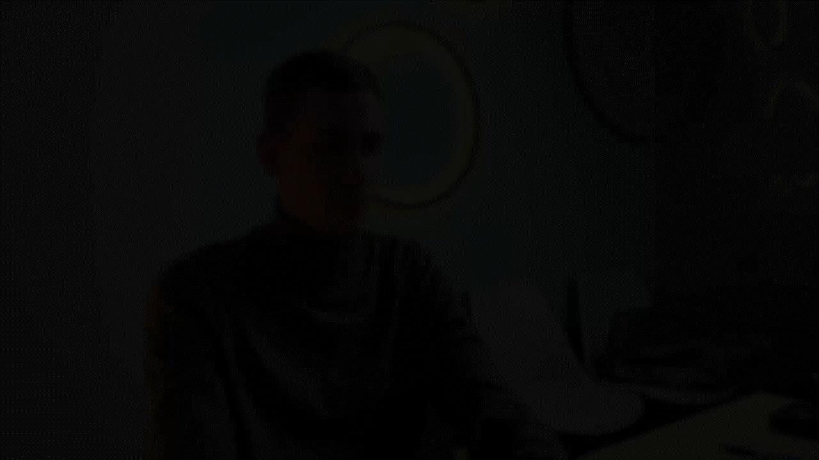
Реєстрація ФОП
через Єдиний портал державних послуг Дія
Джерело:
Nextgen – Освітня платформа для
Підприємців
www.youtube.com/@nextgen.college
instagram.com/tsvetkov_vitalii_
Посилання на відео

Slide 14
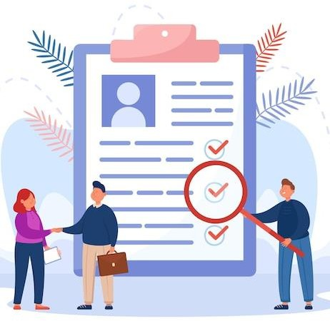
Документи, які підтверджують факт реєстрації ФОП
Виписка про державну реєстрації ФОП - найголовніший документ, який будуть запитувати всюди щоразу (банк, Нова Пошта, перевізники, контрагенти)
Шляхи отримання:
  має прийти на пошту після проходження процедури реєстрації (нажаль не завжди приходить)
  зайти в особистий кабінет в Дії і завантажити її -
буде доступна через 24 години після реєстрації)

Slide 15
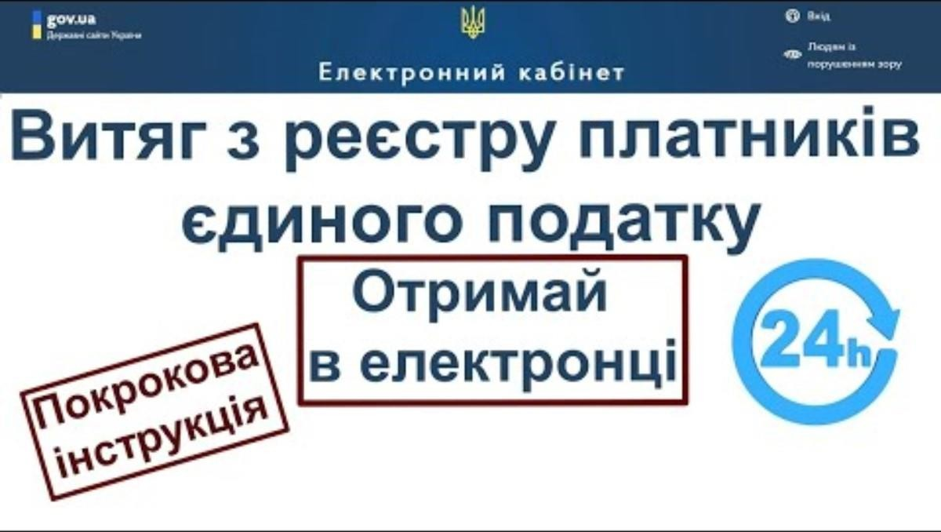
Витяг з реєстру платників єдиного податку - для підтвердження статусу платника ЄП.
Якщо його немає, потім може виявитись, що до ФОП застосовується загальна система оподаткування
Кроки:
  Зайти в особистий кабінет платника податків на сайті ДПСУ
  Подати запит на отримання Витягу
  Через 3-5 днів завантажити цей документ
Там буде вказана дата, з якої Ви стаєте платником ЄП (приблизно з 1 числа наступного місяця)
До цієї дати не приймайте платежі на рахунок ФОП! За чей час можна підписати договори з NovaPay,
відкрити банківські рахунки, зібрати всі документи, проте починати працювати не можна
Відео-інструкція
Джерело: Про Податки ФОП - Михайло Смокович https://www.youtube.com/@-Smokovych t.me/pro_podatky_fop

Slide 16
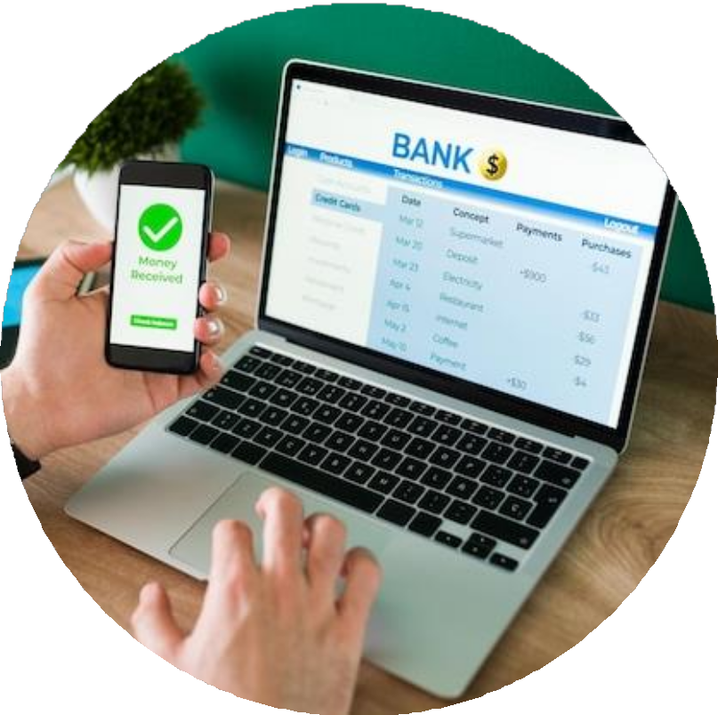
Відкриття банківського рахунку
Найпростіше - Монобанк (через додаток "Відкрити рахунок ФОП", маючи Виписку про держ. реєстрацію ФОП)
ПриватБанк - майже ніколи не працює онлайн реєстрація, тому
доведеться йти до відділення
Райффайзен Банк - не завжди працює онлайн реєстрація, тому скоріше за все доведеться йти у відділення
Можна відкрити паралельно рахунок у декількох, щоб поки триває фін.моніторинг в одному банку, можна було працювати через інший
Якщо плануєте відправляти товар Новою Поштою - потрібно підписати договір з NovaPay (накладені платежі, щоб уникнути оподаткування в розмірі 19,5% при отриманні готівки)
Реєстрація на сайті для отримання договору з NovaPay

Slide 17
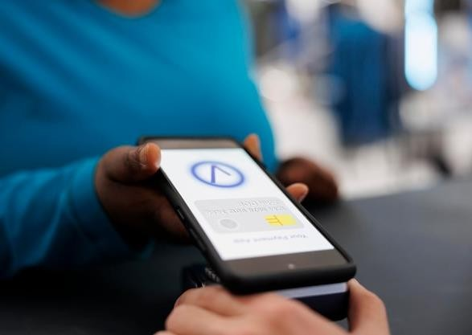
Реєстрація ПРРО та печатка
Програмний реєстратор розрахункових операцій (ПРРО) — цифровий аналог касових апаратів. Його встановлюють на комп'ютер, планшет або смартфон.
Розрахункова операція - це будь-які розрахунки, крім прямого переказу коштів на розрахунковий рахунок (накладений платіж, готівка, розрахунок через термінал)
Без видачі чеку - штраф 25% від суми операції вперше, 50% від суми операції - на всі наступні розрахунки
Печатка - не обов'язково, за бажанням.

Slide 18
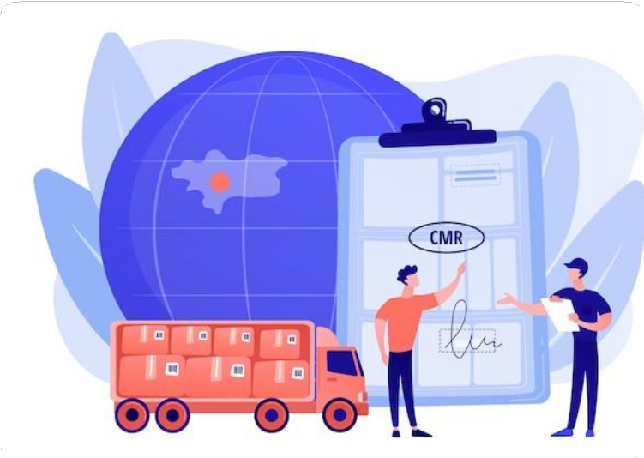
Митна акредитація
Для отримання права здійснювати зовнішньоекономічну діяльність, кожна юридична особа (компанія або ФОП) повинна стати на облік в митному органі.
Акредитація на митниці – це процедура реєстрації та обліку юридичних осіб та фізичних осіб-підприємців на митниці, в результаті якої Ви отримуєте обліковий номер особи ЗЕД.
Акредитація – це одноразова процедура. Однак, якщо у суб’єкта ЗЕД відбулися зміни, зазначені в картці обліку, така особа зобов’язана звернутися до митних органів з метою внесення змін до картки обліку.
Митна акредитація проводиться спеціалистами відділу статистики при митному органі та включає в себе перевірку облікових даних, з подальшим занесенням в електронну базу.
Відсутність акредитації, може спричинити відмову в транзиті товару через митницю або ж заборону на митне оформлення всіх вантажів компаній.
Якщо статут Вашого підприємства передбачає право на здійснення зовнішньоекономічної діяльності, або Ви – ФОПь, то, згідно із законодавством України, Ви маєте право укладати зовнішньоекономічні договори (контракти) і, відповідно, здійснювати експорт або імпорт товарів.
Перелік документів, необхідних для акредитації в митних органах:
Витяг з державного реєстру (1,2 стр.)
Назва банку, МФО, ЄДРПОУ
Паспорт + ІПН директора підприємства

Slide 19

Митна акредитація
Як подати заяву для отримання Виписки з Реєстру осіб, які здійснюють операції з товарами:
Через веб- сайт Державної митної служби
України, Єдиний державний інформаційний веб-портал «Єдине вікно для міжнародної
торгівлі»
Посилання на відео
Джерело: Мар'яна Кавин - Податковий блог, kavynm.com/uk/golovna, t.me/kavynm, instagram.com/kavynmaryana/?hl=uk

